Slide 1
Лексическая тема - Зимующие птицы
В серой шубке перовой И в морозы он герой, Скачет, на лету резвится, Не орел — а все же птица! (Воробей)
Драчливый, веселый, удалой, шустрый

Slide 2
Скачет шустрая синица, Ей на месте не сидится. Прыг-скок, прыг-скок, Завертелась как волчок. А. Барто
Желтогрудая, веселая, юркая

Slide 3
Чернокрылый, красногрудый, И зимой найдет приют: Не боится он простуды, С первым снегом Тут как тут! (Снегирь) А. Чепуров
Красногрудый, ленивый, малоподвижный

Slide 4
Непоседа пестрая, Птица длиннохвостая, Птица говорливая, Самая болтливая!
Белобокая стрекотунья и воровка

Slide 5
Вот ворона сидит на заборе. Все амбары давно на запоре. Все обозы прошли, все подводы, Наступила пора непогоды. Суетится она на заборе — Горе ей, настоящее горе! Ведь ни зернышка нет у вороны И от холода нет обороны. Н. Рубцов
Черная, с мощным клювом, глянцевыми перьями, каркает

Slide 6
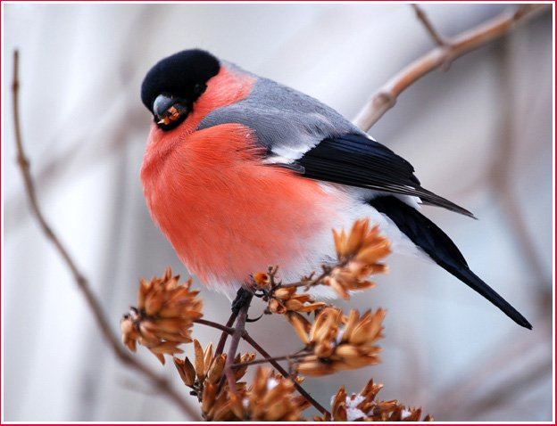
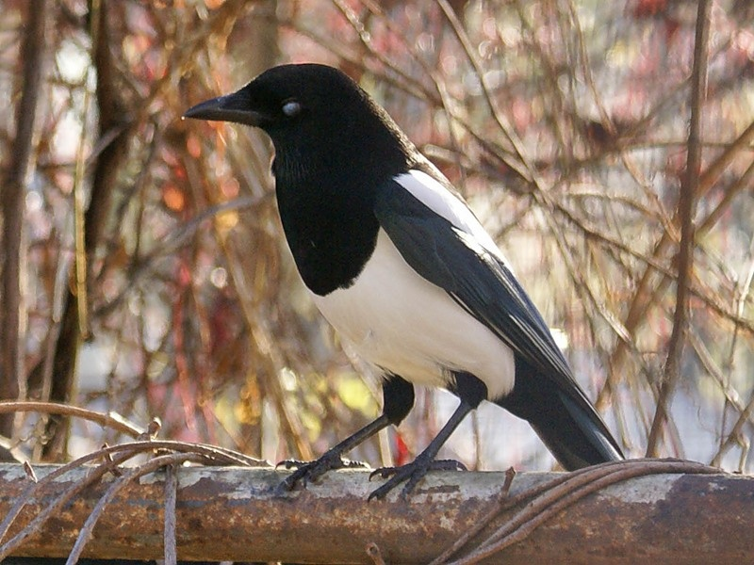
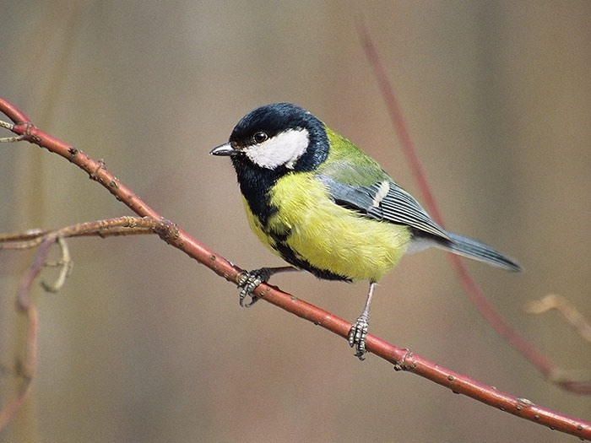
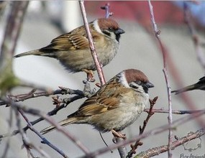
Трудно птицам зимовать, Надо птицам помогать! Распилить я попросил Досочку еловую, Вместе с папой смастерил Птичкину столовую. А. Чепуров

Slide 7
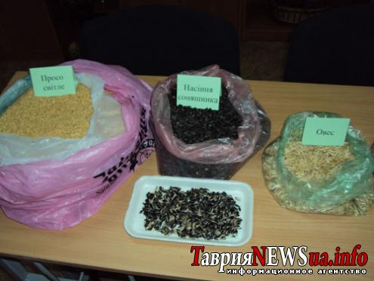
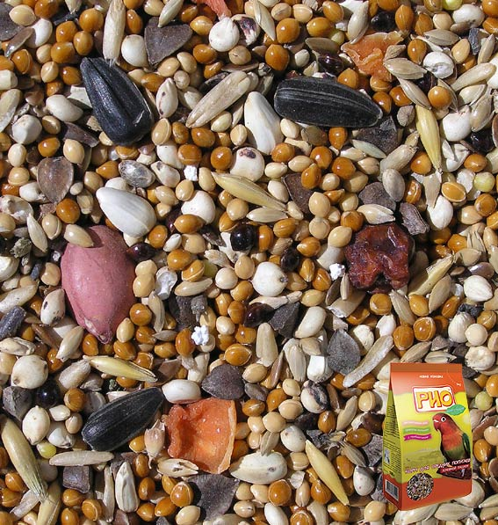

Slide 10
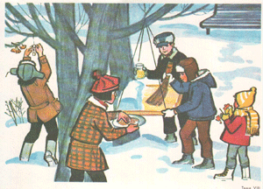
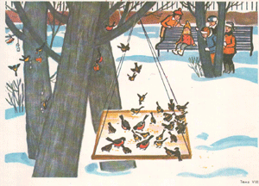

Slide 11
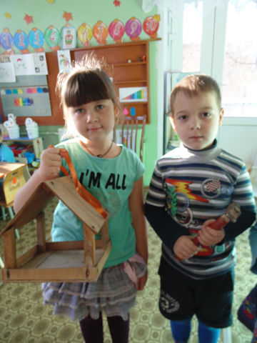
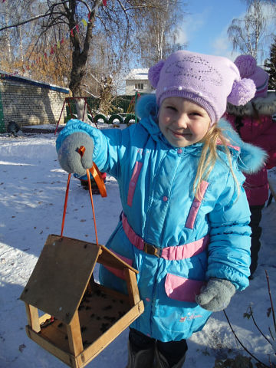
Птицам нужно помогать!!!

Slide 12
